Slide 1
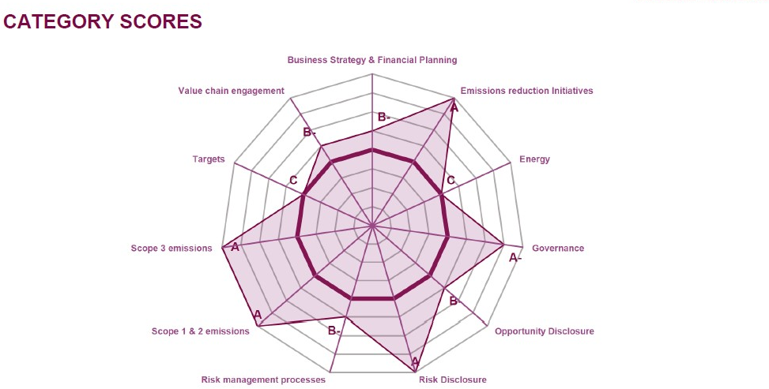
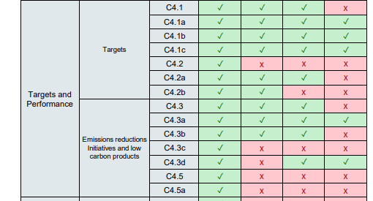
CDP 2021 FAQ
세부 점수 확인
CDP 글로벌 규정 상, 세부 점수(감점 부분)는 안내해드릴 수 없습니다.
문항별 평가 결과 비중은 홈페이지 dashboard의 “My files” → “Score feedback chart” 참조하세요.
만약 파일 확인이 어려울 경우, respond@cdp.net에 Score feedback chart 요청 메일을 보내시기 바랍니다.
기업의 항목별 Level 확인은 Score report를 통해 확인 가능합니다(아래 예시 참조).
평가 카테고리 및 가중치에 대한 설명은 아래 링크 파일에서 확인해주세요.
(Climate Change) 2021 CDP Climate Change Categories_Weightings.pdf
(Water) 2021 CDP Water Categories_Weightings.pdf
Scoring Introduction
2021 Climate Change & Water 최종 단계 및 밴드
Level | Climate | Water | Score band
Disclosure | 1-44% | 1-44% | D-
 | 45-79% | 45-79% | D
Awareness | 1-44% | 1-44% | C-
 | 45-79% | 45-79% | C
Management | 1-44% | 1-44% | B-
 | 45-75% | 45-75% | B
Leadership | 1-65% | 1-65% | A-
 | 65-100% | 65-100% | A
Disclosure (D and D-)
Scoring for completeness
Awareness (C and C-)
Scoring to identify those who have considered the implications of environmental issues
Management (B and B-)
Scoring for the implementation of actions
Leadership (A and A-)
Scoring to identify those who are carrying out the best practice in managing environmental issues
※ F = Failure to provide sufficient information to be evaluated by CDP
Scoring Appeal 프로세스(하기 일정은 변경될 수 있으니 참고바랍니다)
접수 시작: 12월 넷째 주 예정(20일(월) 이후)
접수 마감: 2022년 2월 중순 예정
피드백 회신 일정: 2022년 3월 초 예정
Scoring Appeal process
(요청기업) Scoring Appeal 진행 요청한다는 메일을 CDP 한국위원회에 발송
[수신] dayeon.lee@kosif.org [참조] thkim@kosif.org 설정 요망
2. (CDP 한국위원회) 요청기업에게 Scoring Appeal Form을 메일로 전달
3. (요청기업) Scoring Appeal Form 파일 작성 후 CDP 한국위원회로 송부
4. (CDP 한국위원회) Scoring Appeal Form 확인 후 글로벌 Scoring team에 전달
5. (글로벌 Scoring team) Scoring Appeal Form 확인 후 최종 피드백을 CDP 한국위원회에 전달
6. (CDP 한국위원회) 글로벌 Scoring team에서 받은 최종 피드백을 해당 기업에 메일로 안내
Scoring Appeal Form 작성 방법: 추후 안내 예정, 지난해 양식 참조
Scoring Appeal 비용: 추후 안내 예정
Scoring Appeal 결과 시상 반영 방안:
수상기업 선정 및 통보 이전 점수 변경이 확정된 경우: 변경된 점수로 수상기업 선정
수상기업 선정 및 통보 이후 점수 변경이 확정된 경우: 변경된 점수기준 수상가능 기업은 추가 시상

